Slide 1



5
İnsanın Allah ile İrtibatı
İnsanın Allah ile iletişim kurma yolları nelerdir?

Slide 2
Allah ile iletişim kurma yolları
Dua
İbadet
Yüce Allah da insanın kendisiyle irtibat kurmasını istemektedir.
İnsanın Allah’la (c.c.) irtibatı dua, ibadet, tövbe ve Kur’an okuma gibi yollarla gerçekleşir.
Allah ile iletişim kurma yolları
Tövbe
Kur’an okumak

Slide 3
1
  Allah İle İletişim Kurma Yolları: Dua
O’ndan yardım dilemesi ve
Allah’a (c.c.) yönelmesi,
isteklerini Allah’a (c.c.) iletmesi, O’na güvenip dayanması,
insanın bütün samimiyetiyle
Dua, sevinç ve üzüntüleri Allah (c.c.) ile paylaşması
Verilen cümleleri kullanarak DUA tanımı yapınız.

Slide 4
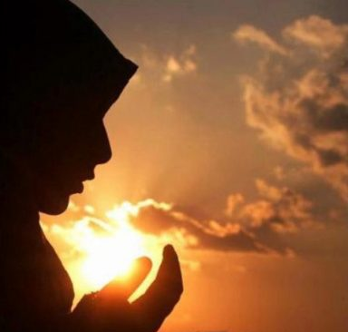
DUA
Dua, Allah Teâlâ’nın yüceliği karşısında kulun aczini itiraf etmesi, isteklerini O’na arz ederek O’nun lütuf ve yardımını dilemesidir.

Slide 5
Boş kutuları uygun bir şekilde dolduralım
DUA
Allah’tan
Allah’tan
Allah’a
Allah ile

Slide 6
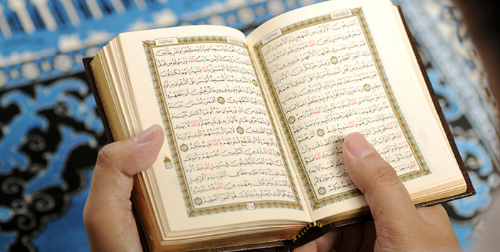
“Allah’ım yalnız sana ibadet eder ve yalnız senden yardım dileriz.”
“El açıp yalvarmaya lâyık olan ancak Allah’tır…”
Fatiha suresi, 5. ayeti
Ra’d suresi, 14. ayeti
Ayetlerde dua ile verilmek istenen mesajları bulalım.

Slide 7
Dua ile ilgili birkaç soru?
2
1
Dua, sadece sıkıntılı anlarımızda mı yapılmalı?
Duada Allah’tan neler istenmektedir?
3
Allah’tan başkasına dua edililir mi?

Slide 8
Sadece zor zaman ve durumlarda değil, her durmda Allah’a dua edilmelidir.
Dua doğrudan Allah’a (c.c.) yapılır. O’ndan
başka varlıklara dua edilmez.
DUA
Kâinatta bulunan tüm varlıklar Yüce Allah dua etmektedir.
Duada sadece hayırlı şeyler istenir. Haram, günah, kötü olan şeyler istenmez.

Slide 9
Dua ile ilgili doğru olanları işaretleyelim
✓
✓
Dua yalnızca Allah’a yapılır.
Dua bir ibadettir.
X
X
Duada her şey istenir.
Dua sadece sıkıntılı ve zor durumlarda yapılır.
✓
X
Dua inananların silahıdır.
Evrende yalnızca insan dua eder.
X
✓
Dua sadece sözlerle yapılır.
Şükretmek ve hamd etmek de bir duadır.

Slide 10
Dua ile ilgili aşağıda verilen bilgilerden hangisi yanlıştır?
MEB Tekrar Testleri 2020
x
A
Sessizce ve içtenlikle dua edilmelidir.
B
Hayır duada bulunmak ilke edinilmelidir.
x
✔
C
Duanın hemen kabul olacağı bilinmelidir.
x
D
Kişi yalnızca kendisi için değil tüm insanlık için duada bulunmalıdır.
x
E
Dua halinde Allah ile iletişim kurulduğunun bilincinde olunmalıdır.

Slide 11

Etkinlikler için tıklayınız
Yukarıdaki bağlantıdan etkinliklerin açılmaması durumundan dindersimateryal.com sitesinde etkinlikler ve oyunlara ulaşabilirsiniz.

Slide 12

2
  Allah İle İletişim Kurma Yolları: İbadet
İbadet denilince aklınıza neler gelmektedir?

Slide 13
ÖRNEKLER
Namaz
Doğruluk
İbadet
Allah’a (c.c.) gönülden isteyerek yönelmek, boyun eğmek ve itaat etmektir.
Kulun Allah’a karşı sevgi, saygı ve bağlılığını gösteren duygu, düşünce ve davranış biçimleridir.
Dürüstlük
Oruç
Adalet
Çevreyi korumak
Paylaşma
Zekat

Slide 14
1
İbadet sadece Allah’a (c.c.) yapılır.
2
İbadet, imanın bir göstergesidir.
İbadet
3
İbadetlerde süreklilik esastır.
4
İbadet etmek insanı Rabbine yakınlaştırır.
İbadet insanın yaratılış amaçlarından birisidir.
5

Slide 15
1
İbadet sadece Allah’a (c.c.) yapılır.
Bütün ibadetler Allah rızası için yapılır.
“De ki: Şüphesiz benim namazım, ibadetlerim, hayatım ve ölümüm hepsi alemlerin Rabbi Allah içindir.”
En’âm suresi, 162. ayet
Allah’ın verdiği nimetlere şükretmek gerektiği

Slide 16
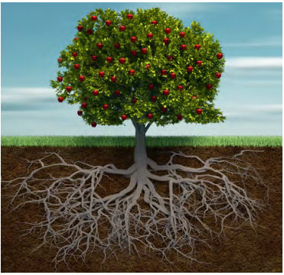
2
İbadet, imanın bir göstergesidir.
Kur’an-ı Kerim Allah’a (c.c.) imanı meyve veren bir ağaca benzetmiştir.
İbadetler imanın meyveleridir.
İbadetler imanını korur ve güçlendirir.

Slide 17
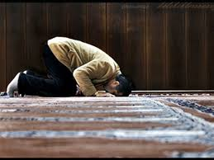
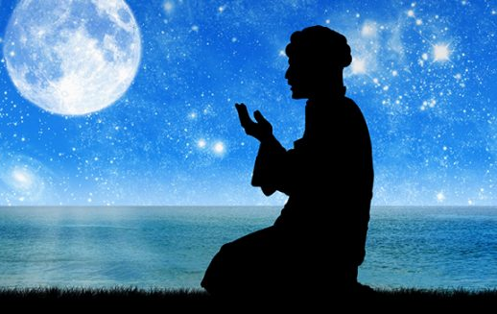
3
İbadetlerde süreklilik esastır.
«Allah’ın en sevdiği amel, az da olsa devamlı olanıdır»
Hz. Muhammed (sav)
Yukarıda verilen sözü yorumlayalım

Slide 18
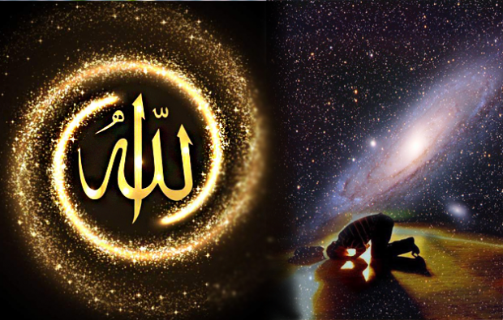
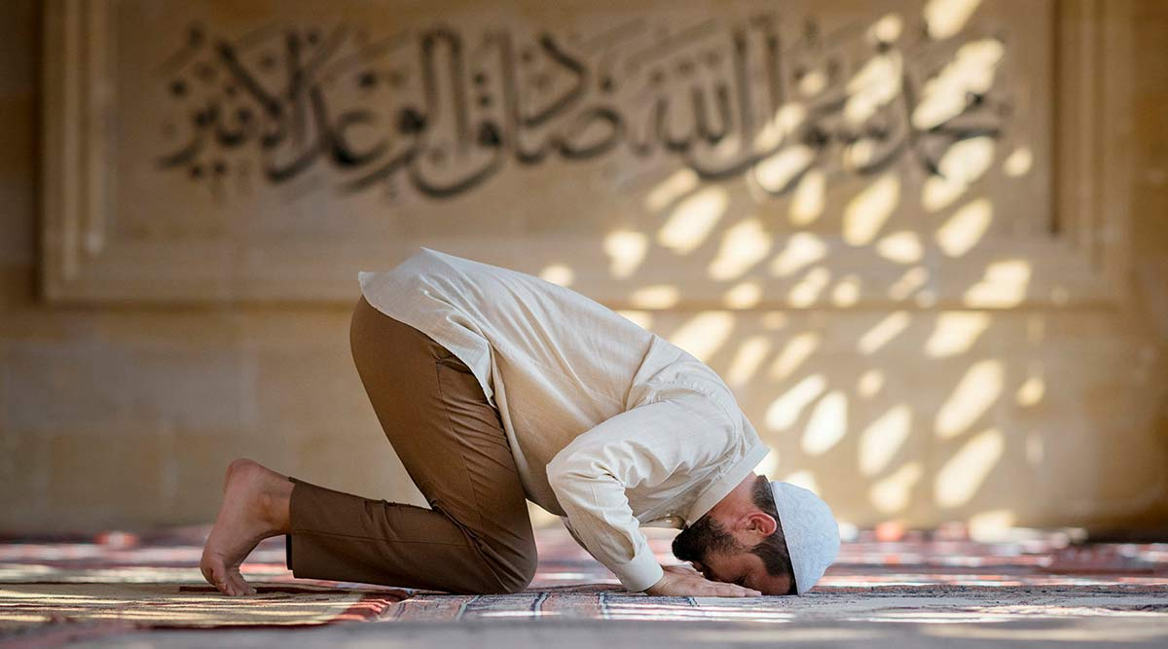
4
İbadet etmek insanı Rabbine yakınlaştırır.
Allah’la (c.c.) irtibatını daha üst bir noktaya taşır.
Hz. Peygamber bir hadisinde “Kulun Rabbi’ne en yakın olduğu an, secdede olduğu andır…” buyurmuştur.

Slide 19
İbadet insanın yaratılış amaçlarından birisidir.
5
Kur’an-ı Kerim’e Göre Hayatın Amacı
«Ben cinleri ve insanları yalnızca (beni tanımaları ve) bana kulluk etmeleri için yarattım.»
Zariyat Suresi 56. ayeti
Allah’ı Tanımak
Kulluk
«Allah, hanginizin daha güzel iş yapacağını belirlemek üzere ölümü ve hayatı yaratan, mutlak güç sahibi ve çok bağışlayandı.»
Mulk Suresi 2. ayeti
Salih Ameller

Slide 20
Aşağıdakilerden hangisi “Allah’a niçin ibadet edilir?” sorusuna cevap olamaz?
MEB Kazanım Testleri
x
A
Rızasına kavuşmak için
B
Sevgisini kazanmak için
x
x
C
Allah’ın emrine itaat için
✔
D
Toplumda beğenilmek için
x
E
Verdiği nimetlere şükretmek için

Slide 21

3
  Allah İle İletişim Kurma Yolları: Tövbe
Her insan hata eder. Hata edenlerin en hayırlısı tövbe edenlerdir.
Hz. Muhammed (sav)
Hadisin vermek istediği temel mesaj nedir?

Slide 22
TÖVBE
İSTİĞFAR
İnsanın, bilerek veya bilmeyerek yaptığı hata, büyük ve küçük günahlarından dolayı pişman olup bir daha aynı kusurları yapmamaya karar vererek bunlardan vazgeçmesidir.
İstiğfar, günahların Allah (c.c.) tarafından bağışlaması için af dilemektir.
Fiili (eylemlerle) yapılan bağışlanma isteğidir.
Sözle yapılan bağışlanma isteğidir.

Slide 23

Video izliyoruz

Slide 24


Slide 25
Tövbe ve İstiğfar Aşamaları
Bir Daha yapmamak
Yapılan günahı bir daha yapmamaya gayret etmek, günah fiillerden uzak durup iyi işler yapmak
Af dilemek
Allah’tan af dilemek, istiğfar etmek
Bir daha yapmamak
Pişmanlık
Yapılan günahtan pimanlık dumak, keşke yapmasaydım demek
Farkına varmak
Yapılan hatanın veya günah farkına varmak, kabul etmek
Af dilemek
Pişmanlık
Farkına varmak

Slide 26
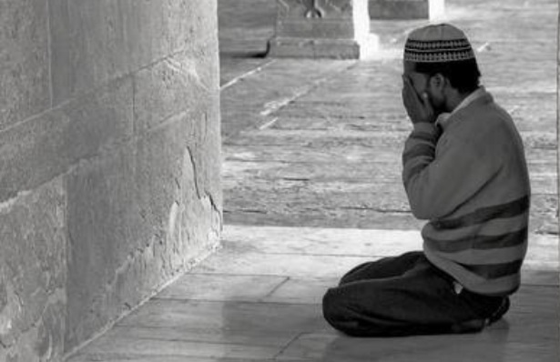
İnsan zaman zaman yanlış tercihler yapmakta; hata, kusur ve günah işlemektedir.
İnsan hata ve günah işlediğinde , ruhunun derinliklerinde acılar hisseder, sığınılacak bir merci arar.
Böyle durumlarda insan hemen Rabbiyle tövbe ile irtibat kurmalı, Rabbinin affediciliğine sığınmalıdır.

Slide 27
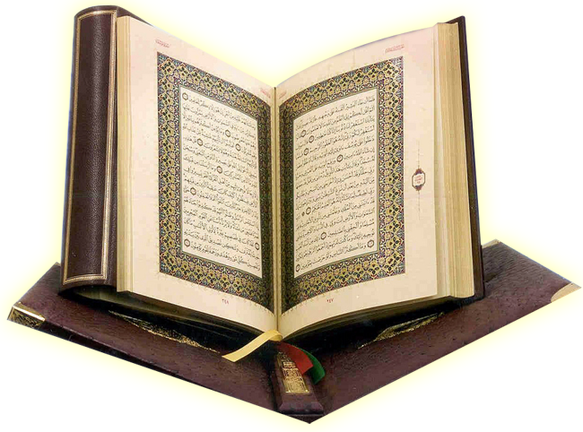
    “Her kim de işlediği zulmün arkasından tövbe edip durumunu düzeltirse kuşkusuz Allah onun tövbesini kabul eder. Şüphesiz Allah çok bağışlayandır, çok merhamet edendir.”
    Mâide suresi, 39. ayeti
Verilen ayetlerin ana fikri nedir?

Slide 28
1. Tövbe ile ilgili aşağıdaki yargılardan hangisi yanlıştır?
MEB KazanımTestleri
A
x
Aynı hataya düşmemeye karar vermektir.
B
x
Günahtan dolayı Allah’tan af dilemektir
x
Günah işlediğine pişman olmaktır.
C
D
x
Yapılan hatayı onarmaktır.
✔
E
Günahı hafife almaktır.

Slide 29
Etkinlikler için tıklayınız
Yukarıdaki bağlantıdan etkinliklerin açılmaması durumundan dindersimateryal.com sitesinde etkinlikler ve oyunlara ulaşabilirsiniz.

Slide 30

4
  Allah İle İletişim Kurma Yolları: Kur’an Okumak
Kur’an-ı Kerim’i niçin okumalıyız?

Slide 31

Kur’an’ı tane tane hakkını vererek oku!”
Müzzemmil suresi, 4. ayet.
“Bu Kur’an, âyetlerini düşünsünler ve akıl sahipleri öğüt alsınlar diye sana indirdiğimiz mübarek bir kitaptır.”
Sâd suresi, 29. ayet.
Ayetlere göre Kur’an nasıl okunmalı?

Slide 32
Niçin Kur’an Okunur? Üç hedef
Sevap kazanmak
Kur’an-ı Kerim’i hayata geçirmek
Kur’an-ı Kerim’i anlamak

Slide 33
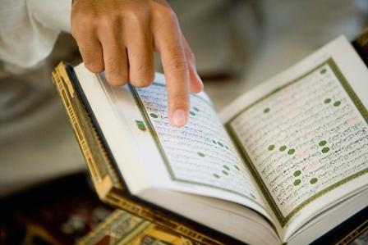
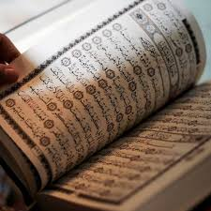
Kur’an okumak Rabbimizle
irtibat kurmaktır.
KUR’AN OKUMAK
Kur’an okumak Rabbimizin
mesajlarını anlamaya çalışmaktır.
Kur’an okumak Rabbimizin
İstediğini anlayıp hayata geçirmektir.

Slide 34
Kur’an-ı Kerim’i Okumak ve Anlamakla İlgili Bazı Kelimeler
Kıraat
Kur’an okumaya genel olarak kıraat denir.
Kıraat
Tilavet
Hem okumak hem de emir ve yasaklarını hayata geçirmek amacıyla okumaya ise tilavet denir
Tilavet
Meal
Meal
Tefsir
Türkçede Kur’an çevirileri
Tefsir
Kur'an-ı Kerîm ayetlerini açıklamak ve yorumlamak

Slide 35
Özet
İnsanın Allah ile İrtibatı
4 yolla gerçekleşir
4. Kuran Okumak
1. Dua
2. İbadet
3. Tövbe
Kulun Allah’a karşı sevgi, saygı ve bağlılığını gösteren duygu, düşünce ve davranış biçimleridir.
İnsanın işlediği herhangi bir günah veya suçlardan dolayı pişmanlık duyarak Allah’tan af ve özür dilemesi. daha yapmamaya karar vermesi
Kur’an ayetlerini okumak müminin Rabbiyle irtibatını pekiştirir ve inancını arttırır.
Kulun isteklerini Allah’a arz ederek O’nun lütuf ve yardımını dilemesidir.

Slide 36
Etkinlikler için tıklayınız
Yukarıdaki bağlantıdan etkinliklerin açılmaması durumundan dindersimateryal.com sitesinde etkinlikler ve oyunlara ulaşabilirsiniz.

Slide 37


Doğru Yanlış
İnsan hem iyilik hem de kötülük yapma kudretine sahip bir varlıktır.
D
Y
1
2
Tövbe sadece sözle yapılır.
D
Y
Dua etmek için özel ve kutsal yerlere gitmek gerekmez.
3
D
Y
4
Allah’ın (c.c.) emir ve yasaklarını hayata geçirmek amacıyla Kur’an okumaya tilavet denir.
D
Y
5
Duada eylemler değil, insanın sözleri önemlidir.
D
Y
    İstiğfar sözle; tövbe ise fiili olarak yapılan
    bağışlanma isteğidir.
D
Y
6

Slide 38
Aşağıdakilerden hangisi insanın Allah ile iletişim kurma yollarından biri değildir?
MEB Kazanım Testleri
x
A
Cemaatle Namaz kılmak
B
Dua etmek
x
✔
C
Selamlaşmak
x
D
Sabırlı olmak
x
E
İlim Öğrenmek

Slide 39
Ayşe Nine hastalığının verdiği rahatsızlık sebebiyle gece boyunca hiç uyuyamamıştı. Vücudunda şiddetli ağrılar hissediyordu. Bir ara yatağından doğruldu, ellerini semaya doğru açtı ve şifa vermesi için Allah’a yalvarıp yakardı. Bir süre sonra sabah ezanını işitti. Güçlükle yerinden kalkıp sabah namazını kıldı. Namazdan sonra rahmetli eşinin hediye ettiği Kur’an-ı Kerim’i açtı ve hava iyice aydınlanıncaya kadar okudu.
1. Bu parçada insanın Allah ile iletişim kurma yollarından kaç tanesine yer verilmiştir?
MEB Kazanım Testleri
X
A
1
X
B
2
C
✔
3
X
D
4
X
E
5

Slide 40




MUSTAFA YILDIRIM
DİN KÜLTÜRÜ VE AHLAK BİLGİSİ ÖĞRETMENİ
www.dindersimateryal.com
mustafa_yildirim129
t.me/Dindersimateryalcom

